Slide 1
Topee商城
1072911陳元娣 1072928江毓晴

Slide 2
目標&需求
目標 : 購物商城
需求 :
對搜尋 : 關鍵字搜尋、分類搜尋、隨機搜尋
對使用者 : 檢視、 TO幣、修改密碼、註冊、登入、登出
對商品 : 檢視、購物車、收藏、結帳
對店家 : 檢視、追蹤
其他 : 對未登入者屏蔽網頁、強迫登入

Slide 3
資料庫設計
主資料表 :
User
Store
Goods
Classify
關聯資料表:
hashtag ( Goods, Classify)
shop_car ( User, Goods)
favorite_goods ( User, Goods)
favorite_store ( User, Store)

Slide 4


主資料表
User
Store (資料數 : 12)
Goods (資料數 : 430)
Classify (資料數 : 48)

Slide 5




關聯資料表
hashtag ( Goods, Classify)
shop_car ( User, Goods)
favorite_goods ( User, Goods)
favorite_store ( User, Store)

Slide 6
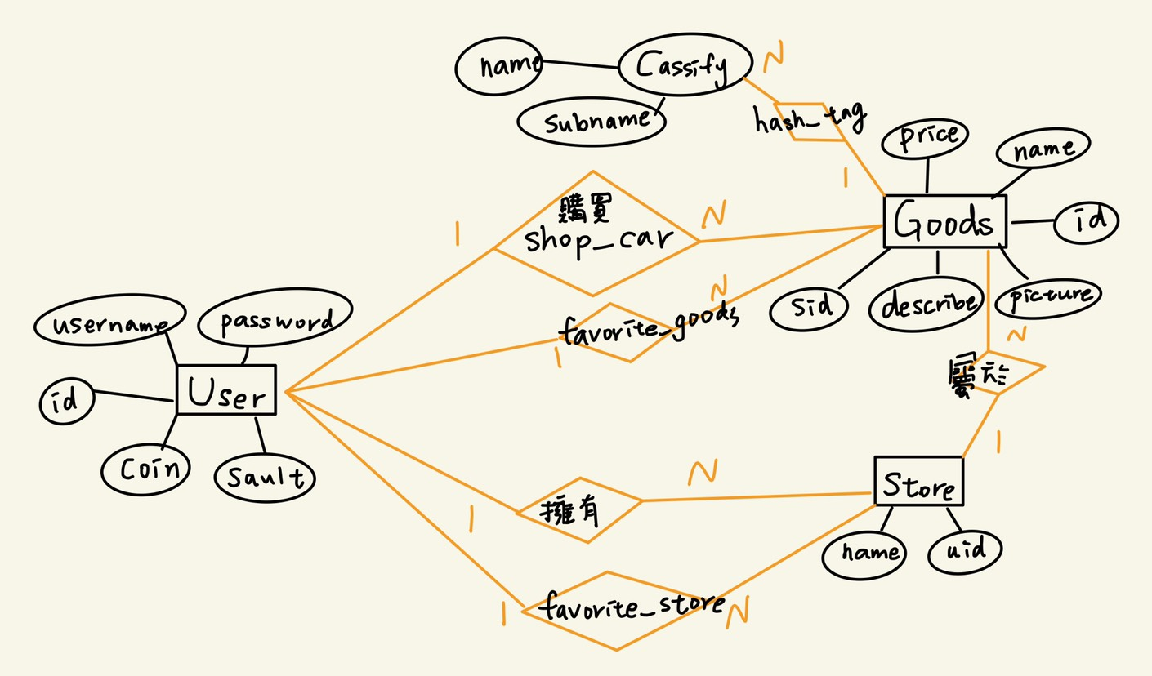
正規化

Slide 7
正規化
第一正規化 :
原本Classify一個欄位會有多項的資料，所以我們把它移出來，使用id去做商品的分類。
第二正規化 :
滿足沒有部份相依，我們有把User, Store, Goods獨立為一個Table，避免資料重複，透過foreign key來將他們關聯起來；另外，新增三個Table來儲存使用者所使用者所購買的商品、收藏的商品以及追蹤的店家，並將他們跟User做關聯。
第三正規化 :
滿足沒有遞移相依。

Slide 8
DEMO時間

